Slide 1

Projet d’application au service de la santé publique
Participation d’un appel à projet pour trouver des idées innovantes d’applications en lien avec l’alimentation

Slide 2

Base de données Open Food Facts
Base de données de produits alimentaires ouverte et collaborative
Composée de plus de 320 000 produits et 162 variables
Variables disponibles :
Informations générales sur le produit : le code du produit, l’url, le nom du produit, la quantité, la date de modification…
Des tags : catégorie du produit, marque, l’origine du produit, le magasin où on peut acheter le produit, les pays où on peut trouver le produit..
Les ingrédients composant le produit et les potentiels additifs
Des informations nutritionnelles : quantité en grammes d’un nutriment (en g ou kJ) pour 100 grammes du produit : l'énergie, le sel, le sucre, le gras…
Le Nutriscore : repère graphique qui classe les produits selon un score prenant en compte la teneur en nutriment et aliments à favoriser et ceux à limiter : A (« meilleure qualité nutritionnelle ») à E (« moins bonne qualité nutritionnelle »).

Slide 3

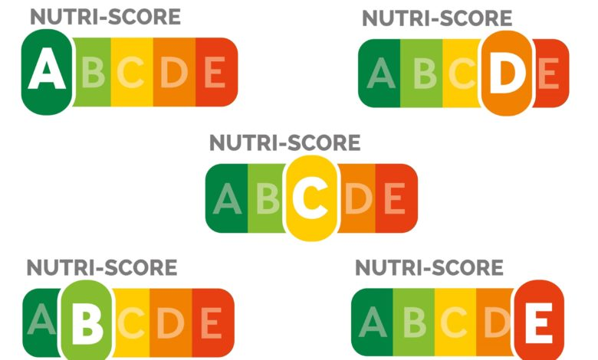
idée d’application
Proposer un produit avec un Nutriscore A ou B à la place d'un produit avec un nutriscore C, D ou E : tout en gardant la même catégorie et avec le même apport en nutriment que le produit demandé
Bonus : Calculer le Nutrition Grade pour les nouveaux produits rentrés dans la base

Slide 4
Filtrage du jeu de donnée
Nombre de lignes : 320772 / Nombre de variables : 162
Premier nettoyage des données :
Sélection des produits vendus en France
Suppression des variables avec plus de 70% de valeurs manquantes
Suppression des variables qualitatives en double, par exemple : main_category_fr, main_category, categories, categories_tags et categories_fr
Suppression des variables quantitatives équivalentes, par exemple : Sodium et Sel
Gestion des produits en double : produits avec le même code, on supprime le produit avec le plus de valeurs manquantes

Slide 5
Filtrage du jeu de donnée
Les 29 Variables restantes pertinentes pour les traitements à venir :
Informations générales
Informations nutritionnelles (pour 100g)
Le gras et le gras saturé : fat_100g, saturated-fat_100g
Les glucides et le sucre : carbohydrates_100g, sugars_100g
Le sel : salt_100g
Les protéines : proteins_100g
L’énergie : energy_100g
Les fibres : fiber_100g
Le code du produit : code
Le nom du produit : generic_name et product_name
Packaging et quantité du produit : packaging, quantity
Les informations concernant les ingrédients du produit : ingredients_text, additives_fr, additives_n, ingredients_from_palm_oil_n, labels_fr (bio, ogm)
La catégorie du produit : categories_fr , main_category_fr, pnns_groups_1, pnns_groups_2
La marque du produit : brands
L’endroit où acheter le produit : stores, purchase_places
Information sur le remplissage des données du produit : states_fr
Le nutrition grade (score de A à E)
Nutrition_grade_fr

Slide 6
traitement des valeurs aberrantes
Variables quantitatives
Variable énergie (en Kj) : doit être comprise entre 0 et 3800 kJ (valeur max pour 100g)
Autres variables pour 100g (en g) : doivent être comprises entre 0 et 100g
Suppression des produits avec des valeurs inférieures à 0 ou supérieures au maximum pour ces variables
Variables gras saturé et sucre (variables incluses) doivent être respectivement inférieures aux variables gras et glucide
Suppression des produits dans le cas inverse
Remplissage des valeurs du gras (resp. glucide) par celles du gras saturé (resp. sucre) quand le gras est nul ou manquant et quand le gras saturé est rempli
Remplissage des valeurs du gras saturé par 0 quand le gras est nul
La somme des variables pour 100g (en g) doit être inférieur à 100g
On supprime les produits dans le cas inverse

Slide 7
traitement des valeurs aberrantes
Variables qualitatives
Suppression des produits « non alimentaire » : variable catégorie rempli par « non alimentaire »
Remplacement de la valeur « unknown » pour pnns_groups_1 et 2 par un Nan
Correction des variations orthographiques de pnns_groups_1 et 2

Slide 8
Traitement des valeurs manquantes
Suppression des variables inutiles en comparant leurs valeurs manquantes : il reste 14 variables
Suppression des produits pour lesquels il y a plus de la moitié des variables 100g en Nan
Remplissage des valeurs manquantes :
Par 0 pour la variable « Fiber »
Par la médiane par catégorie de produit pour la variable « Salt »
Pour la variable « Proteins » : on recalcule les valeurs à partir des données qu’on a sur l’energy :
1g de protéine = 17 kJ
1g de lipide = 38 kJ : c'est la variable « fat_100g »
1g de Glucides = 17 kJ = 4 kcal : c'est la variable « carbohydrates_100g »
On a donc energy_100g (kJ) = proteins_100g (g) x 17 + fat_100g (g) x 38 + carbohydrates_100g (g) x 17

Slide 9
Traitement des valeurs manquantes
Suppression des valeurs manquantes
Pour les variables « pnns_groups_1 » et « pnns_groups_2 » : variables importantes et compliqué de les remplir correctement
Pour la variable « product_name » : difficile à remplir
Pour la variable « brands » : il n’y a que 87 lignes à supprimer
Pour la variable « fat » : il n’y a que 63 lignes à supprimer
Pour la variable « carbohydrates » : il n’y a que 45 lignes à supprimer
Pour la variable « Energy » : il n’en reste que 26
Il ne reste des valeurs manquantes que pour le nutrition grade: remplir avec un KNN imputer

Slide 10
KNN imputer pour remplir le nutrition grade
KNN imputer : permet d’imputer des valeurs manquantes par la valeur moyenne des voisins les plus proches du paramètre « n_neighbors » trouvés dans l'ensemble d'apprentissage.
On s’en sert pour prédire les valeurs manquantes de la variable Nutrition Grade
Il reste 2206 Nan donc 5% de valeurs manquantes pour cette variable
Calcul d’un score : on compare les valeurs rempli par l’imputer avec celles d’origine : ≈ 80%
On a donc utilisé le KNN imputer pour remplir les Nan de la variable Nutrition Grade

Slide 11
Variables finales nécessaires à l’application
Informations générales sur le produit
Le code du produit
Le nom du produit
La marque
Informations nutritionnelles (pour 100g de produit):
Le nutrition grade
Les glucides
le gras
les fibres
les protéines
l'énergie
Le nutrition grade (score de A à E)
catégorie du produit (pnns_groups_1 et pnns_groups_2)
le sel
Il reste 12 variables et 41524 lignes

Slide 12
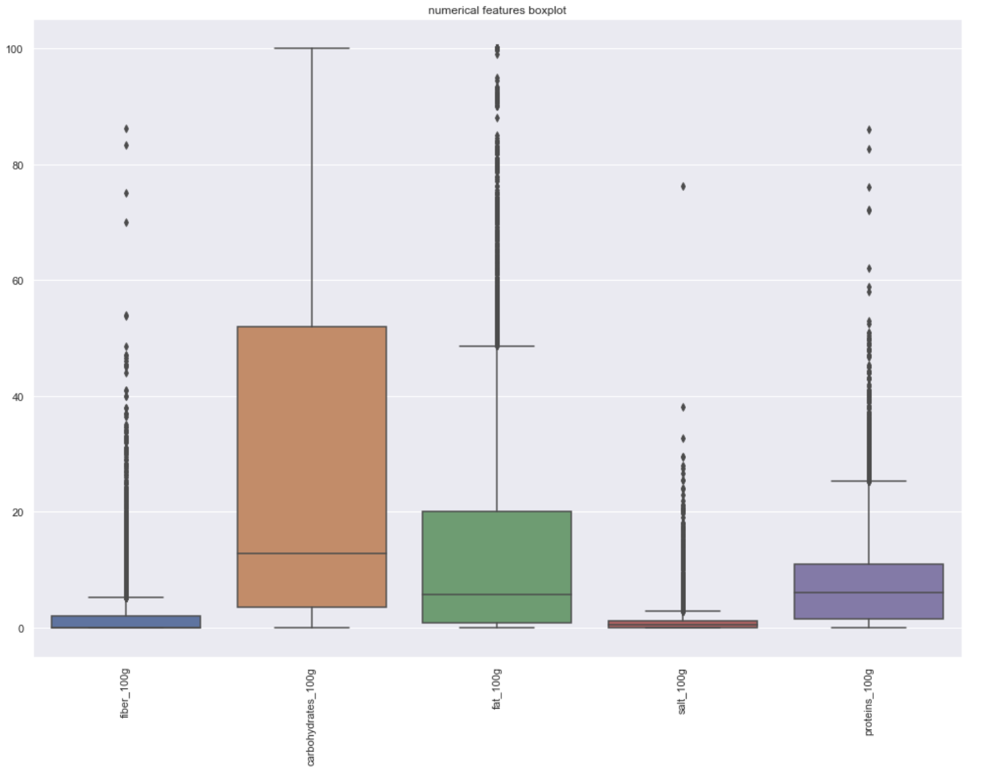
Boxplot des variables “100_gr”
Analyse uni-variée
Les valeurs des variables sont bien comprises entre 0 et 100
Notes:
valider que le jeu de données est prêt et pertinent pour valider l’idée d’application initiale

Slide 13
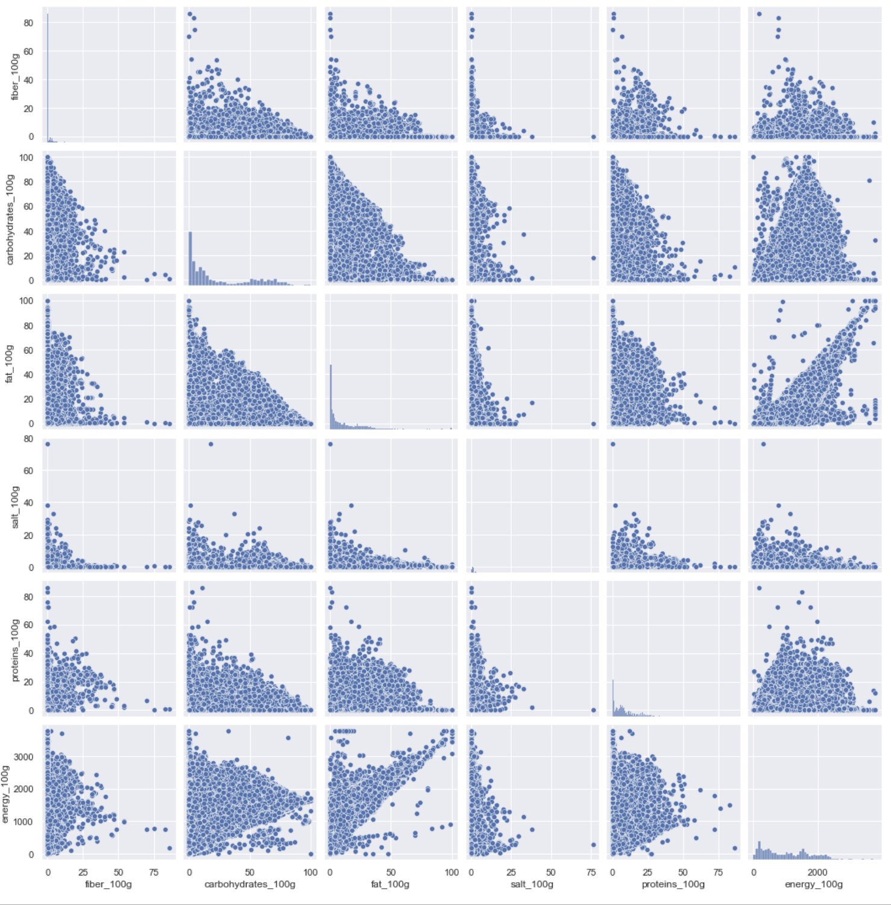
Pairplot des variables “_100g”
Analyse bivariée
Les nuages de point des variables
gras et glucides
Protéines et glucides
Protéines et gras
Montrent que la somme des variable est bien inférieur à 100 grammes

Slide 14
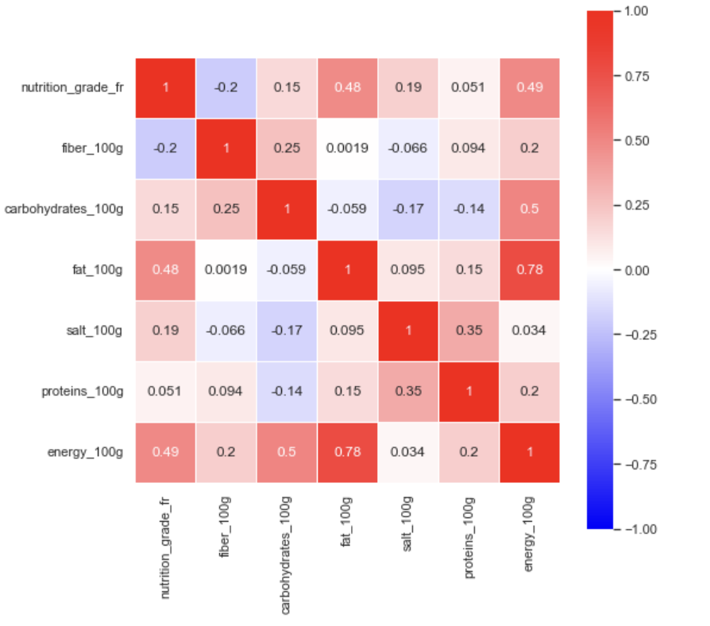
Heatmap de correlation
Analyse bivariée
Forte corrélation le gras et l’énergie
Corrélation moyenne entre le Nutrition Grade et :
Le gras
L’énergie
Corrélation moyenne entre l’énergie et :
Le gras
Les glucides
Le Nutrition Grade est déterminé par la quantité de nutriments bons et mauvais pour la santé :
Points positifs : la proportion de fibres, de protéines, de fruits, de légumes, de noix, d'huiles d'olive, de colza et de noix
Points négatifs : l'énergie, les graisses, les sucres, et le sodium

Slide 15
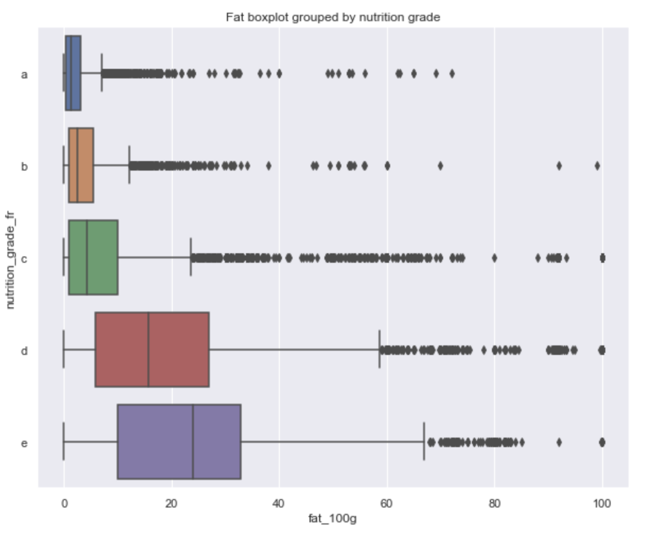
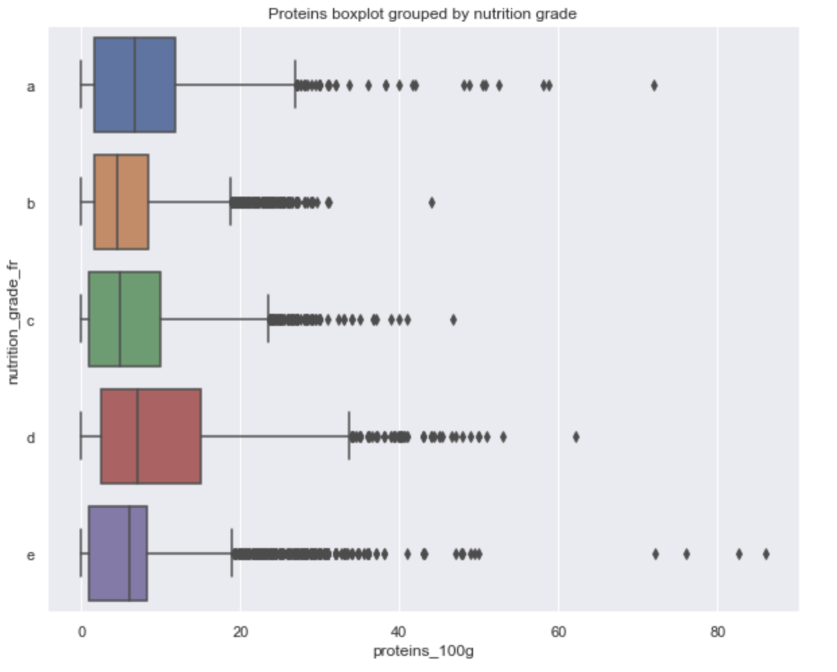
Boxplot selon le nutrigrade
Le gras a de l’influence sur le Nutrition Grade
Les protéines n’ont pas d’influence sur le Nutrition Grade

Slide 16
Analyse multivariée descriptive : ACP
Méthode de réduction de dimension qui consiste à transformer des variables corrélées en nouvelles variables décorrélées les unes des autres
Il s’agit de résumer l’information contenue dans un ensemble de données en un certain nombre de variables synthétiques, combinaisons linéaires des variables originelles : ce sont les Composantes Principales.
L’enjeu est généralement de réduire de manière significative la dimension du jeu de données tout en conservant au maximum l'information véhiculée par les données. On parle de part de variance expliquée.
Ici on s’en sert pour mieux comprendre les corrélations qui existent entre les données

Slide 17
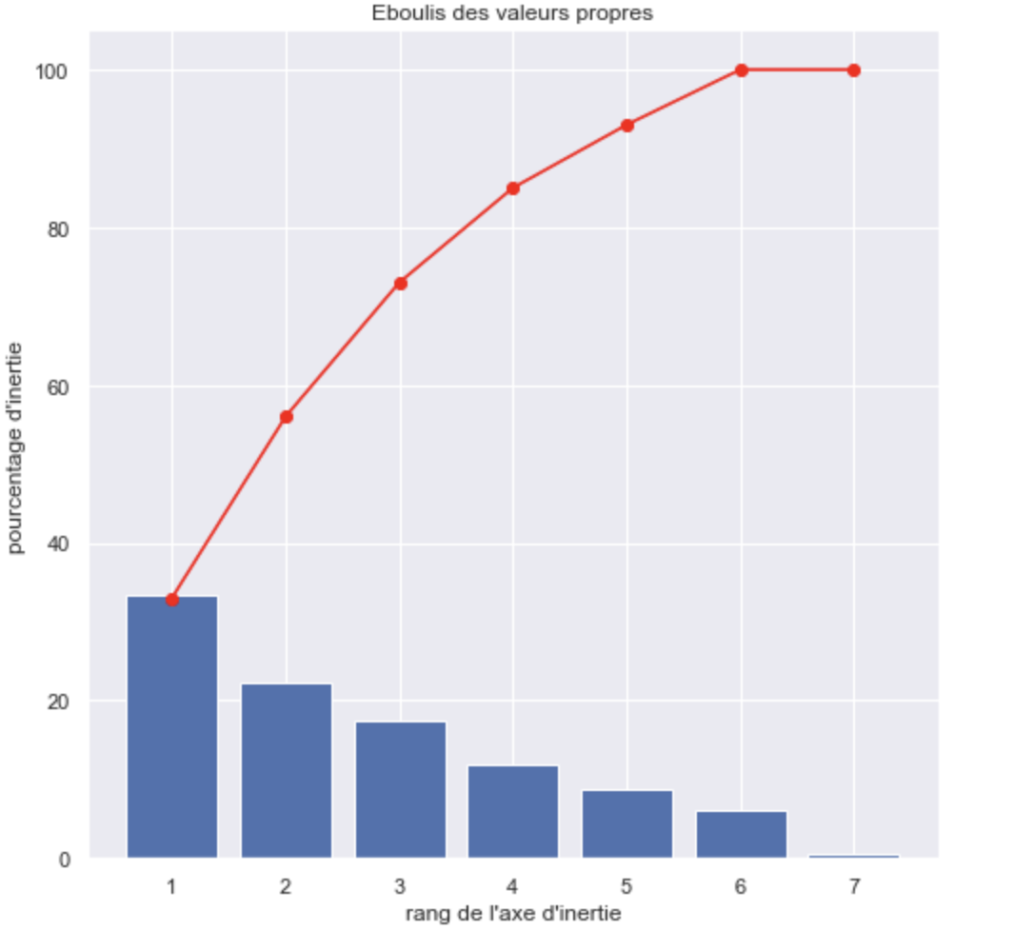
Eboulis des valeurs propres
Analyse multivariée descriptive : ACP
Variance cumulée
Les 2 premières composantes expliquent environ 60% de la variance.
80% de la variance est comprise dans les 4 premières composantes
Si on voulait faire de la réduction de dimension pourrait réduire notre DataFrame à 4 variables
Variance de chaque nouvelle composante
Notes:
Analyse multivariée descriptive : ACP

Slide 18
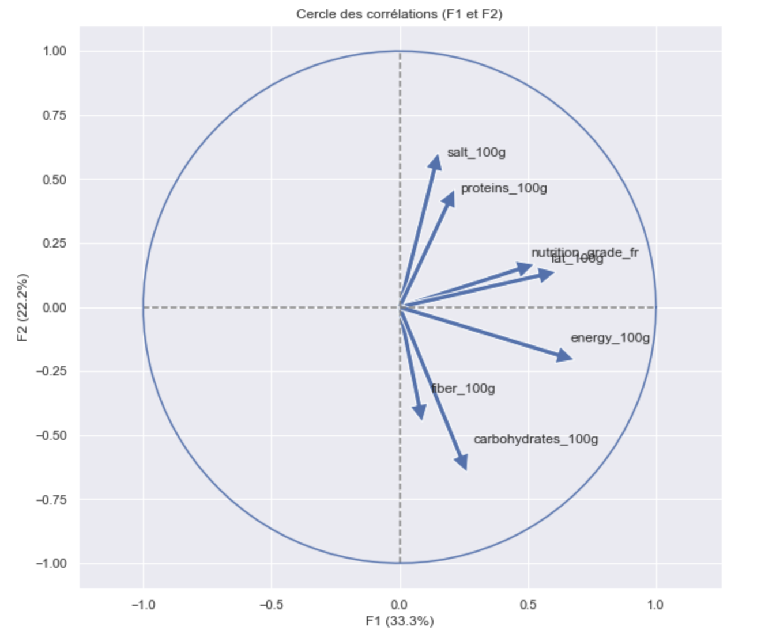
Cercle de correlation
Analyse multivariée descriptive : ACP
Les variables les plus corrélées à F1 sont :
Nutrition Grade
Fat
Energy
Les variables les plus corrélées à F2 sont :
Salt
Proteins
Fiber (avec une correlation négative) : flèche courte donc à ne pas interpreter
Carbohydrates (avec une correlation négative)
Plus il y a du gras ou de l’énergie dans un produit, plus le Nutrigrade est élevé (‘e’)
L’axe F1 représente donc le Nutrition Grade : plus F1 augmente, plus le Nutrition Grade est mauvais

Slide 19
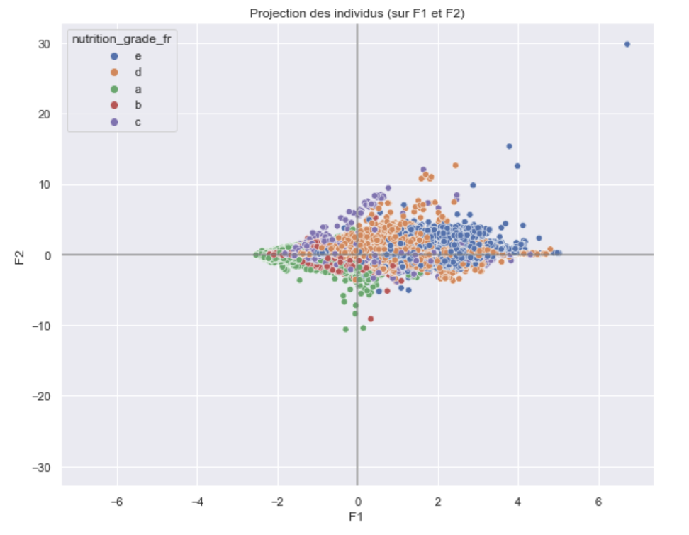
Projection des individus
Analyse multivariée descriptive : ACP
Se déplacer le long de l’axe F1 dans le sens croissant, c’est un peu se déplacer vers des produits avec un mauvais nutrition grade:
Plus on F1 augmente, plus le Nutrition Grade est élevé donc est mauvais
Cohérent avec l’analyse du cercle de corrélation

Slide 20
analyse de la variance : ANOVA
l’ANOVA compare les moyennes de différents groupes et démontre l’existence de différences statistiques entre les moyennes. Elle permet d’identifier une différence mais ne dit pas quels groupes spécifiques sont statistiquement différents les uns des autres
L'objectif de ce test est de conclure sur l'influence d'une variable explicative catégorielle sur la loi d'une variable continue à expliquer
Il est important de se rappeler que la principale question de recherche ANOVA est de savoir si les moyennes de l’échantillon étudié proviennent de populations différentes.

Slide 21
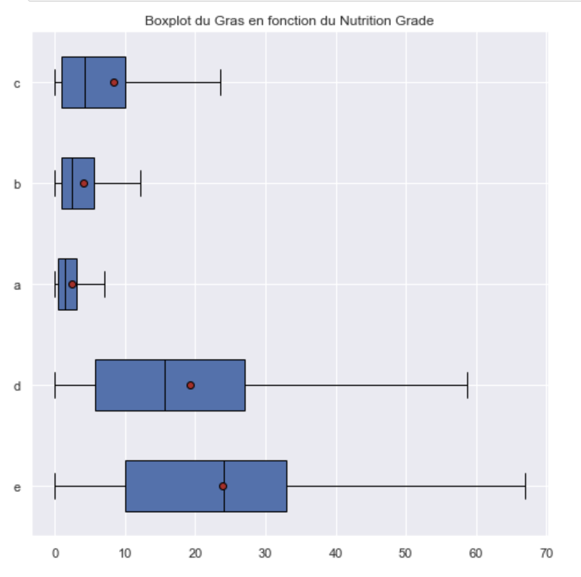
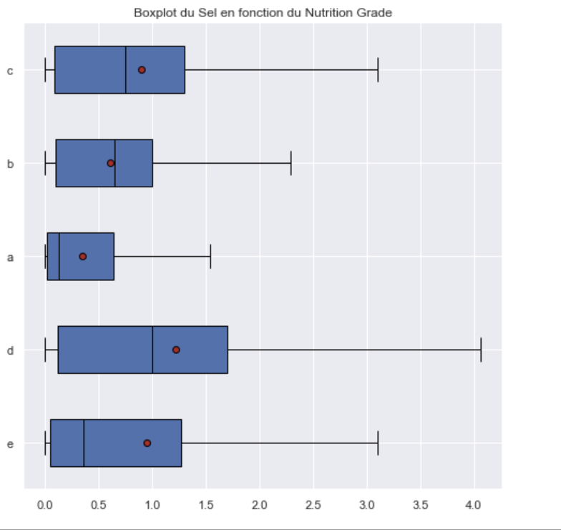
ANOVA : rapport de correlation : ETA SQUARED
Calcul du rapport de correlation (eta squared):
Si eta squared =0 : Les moyennes par classes sont toutes égales. Il n’y a donc pas à priori de relation entre les variables Y et X.
Si eta squared =1 : Les moyennes par classes sont très différentes, chacune des classes étant constituée de valeurs identiques : il existe donc à priori une relation entre les variables Y et X
Résultats :
Les variables Fiber, Carbohydrates, Salt et Proteins ont un score faible (proche de 0) donc cela peut laisser penser qu'il n'y a pas de relation entre ces variables et le nutrition grade
Les variables Fat et Energy ont un score proche de 0.2, donc cela peut laisser penser qu'il y a une relation entre ces variables et le nutrition grade

Slide 22
Conclusion sur la faisabilité de l’application
Conclusion
Les données ont été nettoyées et sont cohérentes
Le base de données finale comprends 12 variables et 41524 produis différents
Il y a donc assez de données de bonne qualité pour réaliser l’application : le jeu de données est prêt et pertinent
Il y a aussi les variables nécessaire à la prédiction du nutrition Grade en cas de nouveau produit : KNN (n_neighbors = 5)
Données non indépendantes : corrélation forte de certaines variables avec le Nutritition Grade

